Slide 1
ГЛАГОЛСКИ ОБЛИЦИ
(АОРИСТ, ИМПЕРФЕКАТ, ПЛУСКВАМПЕРФЕКАТ)
ОШ“Франце Прешерн“ Београд
Српски језик и књижевност
Разред: шести
Настава на даљину
Датум: 6. 4. 2020 – 15. 4. 2020.
Предметни наставник: Јелена Трошић
www.skolskabibliotekafp.weebly.com
bibliotekafp@gmail.com

Slide 2
ПРИПРЕМА ЗА ЧАС
ОШ“Франце Прешерн“ Београд
Наставник: Јелена Трошић Разред и одељење: 6/1, 6/2, 6/3
Наставни предмет: Српски језик и књижевност Датум: 7. 04. 2020.
Наставна тема/област: Језик (граматика)
Наставна јединица: Аорист
Циљ часа: проширивање знања о глаголима ‒ оспособљавање ученика за уочавање и правилну употребу аориста у реченици Исходи ‒ ученик ће бити у стању да: употребљава глаголске облике у складу са нормом
Планирани начини провере исхода: Праћење одговра коју ученици раде у Гугл форми, резултати на дигиталној игрици
Тип часа: Обрада градива | Методе и технике наставе и учења: монолошка, текст-метода, дигитални садржај (едукативни филм у настави), дигиталне игрице
Облик рада: индивидуални; рад на даљину | Наставна средства/ресурси: телефон/таблет/компјутер; интернет, ученичке свеске, дигитални уџбеник „Изазов речи“ ИК Герундијум; веб алати и дигитална платформа (https://sumablista.wixsite.com/franceonline); сајт предметног наставника (www.skolskabibliotekafp.weebly.com) YouTube канал предметног наставника (Jelena Trošić)
Активности наставника: Прави едукативне филмиће и поставља на YouTube канал, даје обавештења ученицима преко наставног листића који качи на школски блог; прави дигиталне игрице и прави тестове у Гугл форми. Одговара на питања и недоумице ученика путем мејла и вибера.
Активности ученика: Гледају видео лекције, приступају линковима и раде вежбање у Гугл форми и вежбају кроз дигиталне игрице

Slide 3
НАЧИН РЕАЛИЗАЦИЈЕ ЧАСОВА
6. 4. 2020. ученици су обнављали досадашње знање о глаголима. Пратили су час на
РТС-у, а као додатну подршку, предметни наставник им је направио едукативни
филмић који се налази на следећем линку:
https://www.youtube.com/watch?v=uYs5afbOEgg
Након тога ученици су проверавали своје знање преко теста направљеног у Гугл форми који се налази на следећем линку:
https://forms.gle/JHTbVFUkTkTERibx7
Увидом у тестове рађене преко Гугл форме уочавају се ученичке грешке и тачан број ученика који је приступио
решавању. Тест је направљен тако да га ученици могу радити више пута, што су многи ученици искористили, што је
добро и похвално.
07. 04. 2020. ученици су се упознали са новим глаголским обликом – АОРИСТОМ. Предметни наставник је направио
видео – лекцију. За прављење ове видео – лекције коришћен је Дигитални уџбеник ИК Герундијум (по коме ученици
раде) помоћу програма FreeCam, презентација коју је правио предметни наставник, а материјал је „монтиран“
у програму MovieMaker и постављен на YouTube канал предметног наставника (Jelena Trošić). Овако урађена лекција
постављена је на заједнички школски блог (https://sumablista.wixsite.com/franceonline)преко којег ученици наше школе
прате наставу на даљину:
ЛЕКЦИЈА АОРИСТ НАЛАЗИ СЕ НА ОВОМ ЛИНКУ:
https://www.youtube.com/watch?v=6l0r73B5jQQ&t=330s
На исти начин су обрађене и наставне јединице: Имперфекат и Плусквамперфекат:
https://www.youtube.com/watch?v=HSIm17YY2a0
https://www.youtube.com/watch?v=1OhbP2Ng76A

Slide 4
Утврђивање знања о глаголским облицима било је најпре кроз игру. Кроз дигиталне игрице направљене у програму WordWall ученици су вежбали глаголски вид; а потом су радили квиз „Глаголски облици“
Линкови до дигиталних игрица:
„Звекни кртицу“ – глаголски вид
https://wordwall.net/play/1465/035/125
Глаголски облици - Квиз
https://wordwall.net/play/1465/404/845
Увидом у резултате игрице може се извести закључак да су ученици игрицу играли више пута, а и број ученика који је приступио игрици, на то недвосмислено указује. Велики број ученика је писао мејл предметном наставнику у коме се
врло позитивно изјаснио о оваквом виду рада.
Након дигиталних игрица, ученици су радили тест направљен у Гугл форми, а који је служио за проверу знања.
За разлику од првог пута (првог вежбања), ученици су овога пута тесту могли да приступе само једном.
Тест се налази на следећем линку:
https://forms.gle/1bT8ocGrH3dxYxdC7

Slide 5
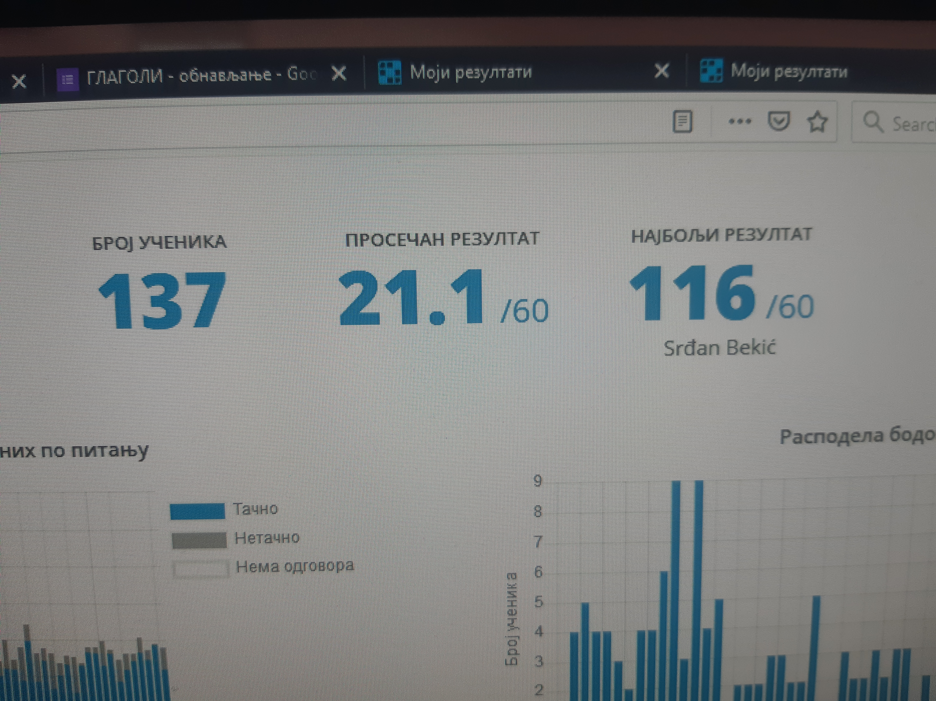
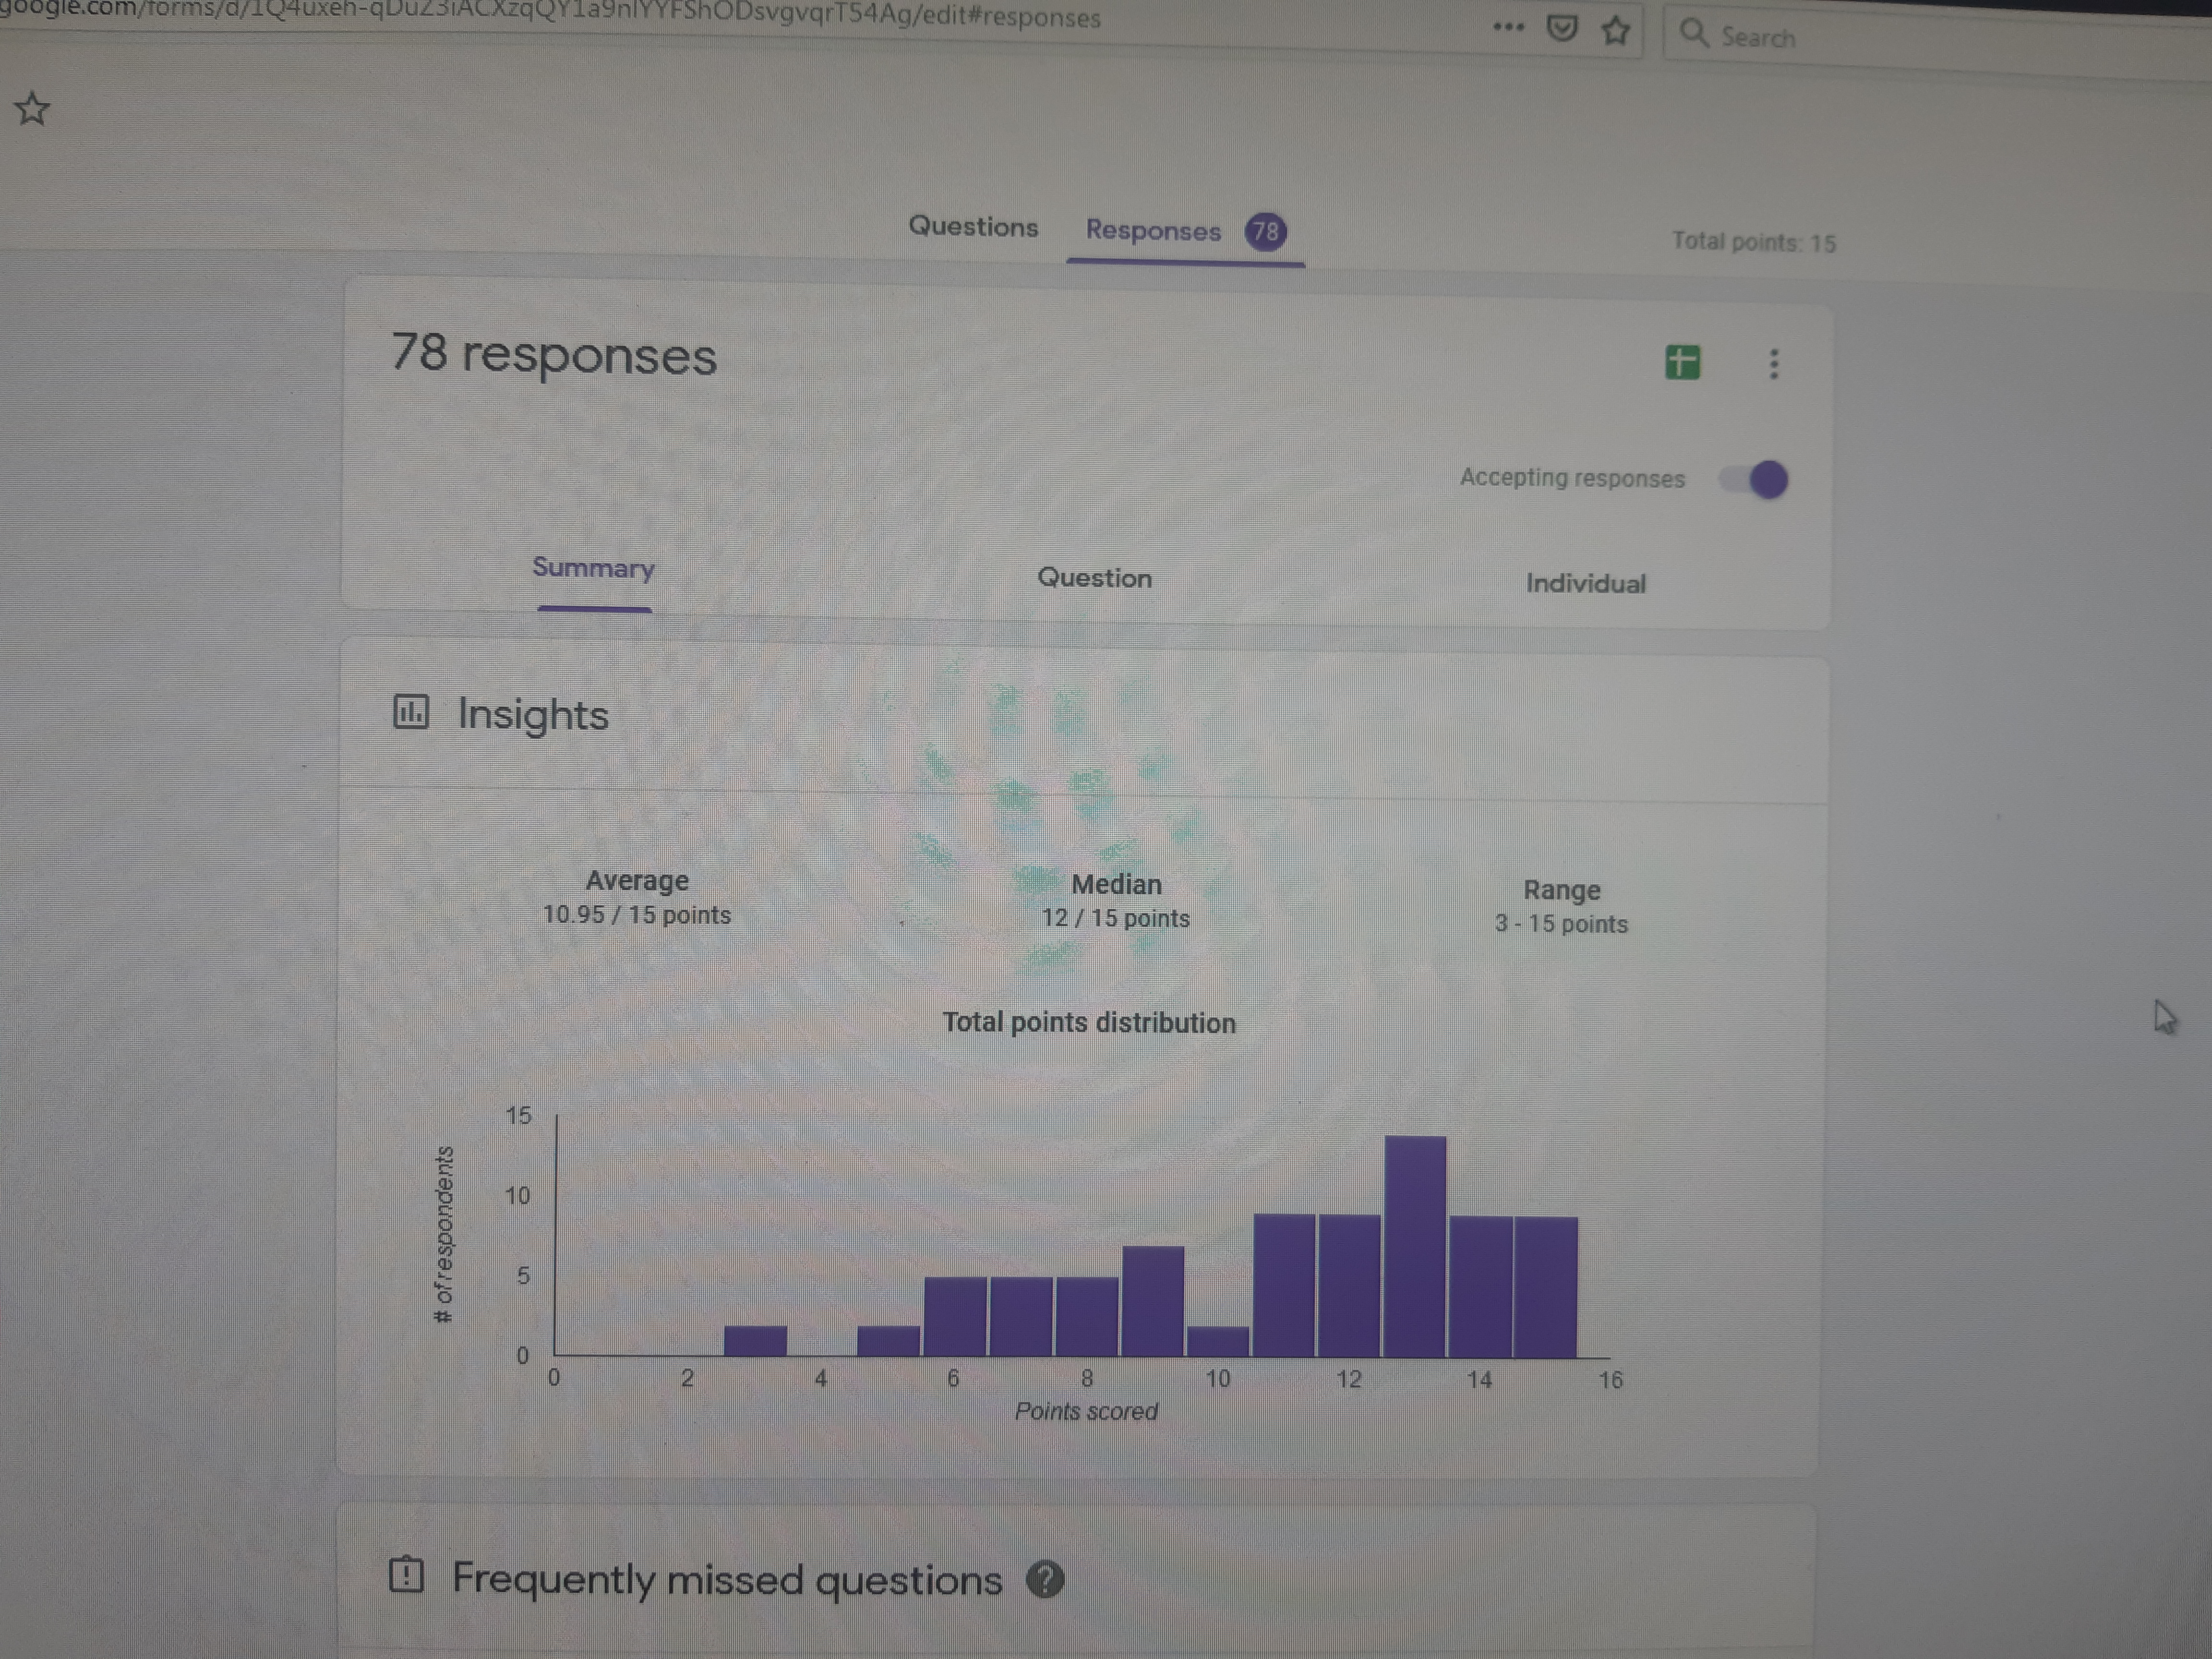
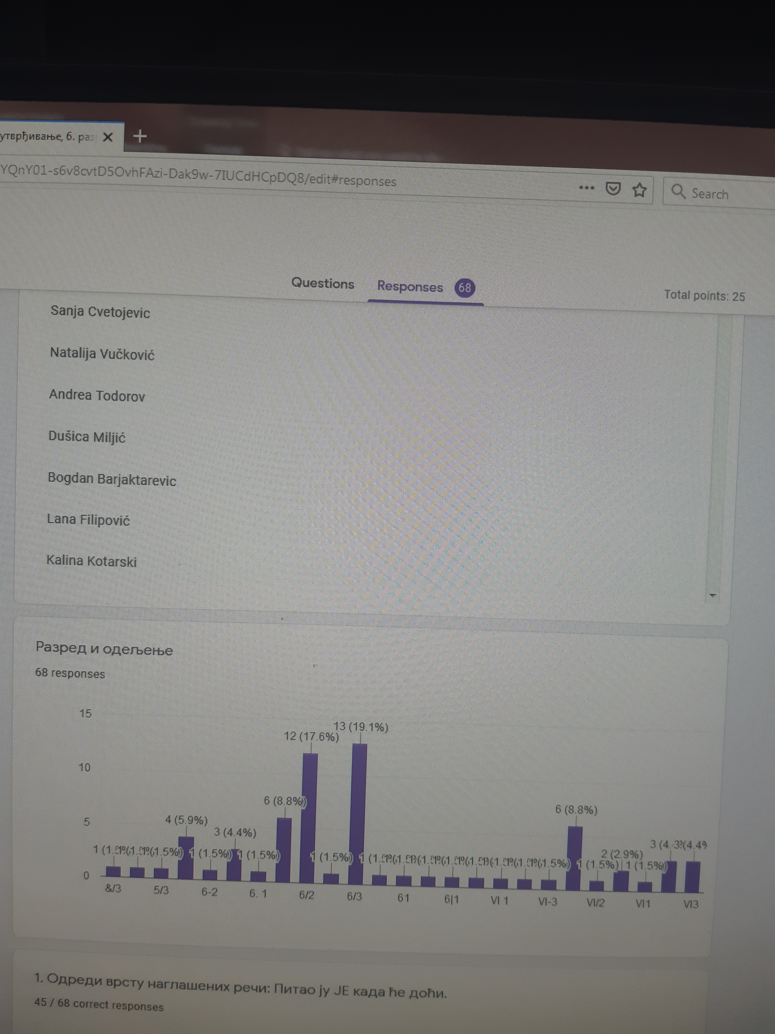
ЕВАЛУАЦИЈА:
Анализом теста је утврђено да је велики број ученика савладао глаголе и глаголске облике и да су током реализације наставе обухваћени скоро сви ученици (од 75 ученика, 70 ученика је дало повратну информацију; 2 ученика која раде
по ИОП-у 2 нису обухваћена – немају техничких услова; а ученик који ради по ИОП-у 1 није радио тест у Гугл форми, већ прилагођен који му је послат вибером. Још два ученика која немају техничких услова нису пратили овакав вид реализације наставе на даљину, док су сви остали ученици били врло активни и успешни.
Резултати игрице
Вежбање – гл. облици
Гугл тест

